Slide 1
点燃
品牌私域运营中心
首次成功，复用失败？
裂变粉破冰深聊开首单分享
部门：碧翠园
姓名：戴喜新
花名：青桐
最专业的品牌私域运营服务商
帮你管理最有价值的用户资产

Slide 2
目录
案例目标
案例关键词
案例中亮点及可复用的点
针对案例的延伸思考
案例中待优化点及改善方案
案例概述（或运作流程）

Slide 3
运营目标与实际结果
目标
深聊回复率30%，首单开单率12%
第一次
深聊回复率28%，首单开单率8.8%
第二次
深聊回复率8.94%，首单开单率3.34%
战损
目标完成率差，损失3个子账号。

Slide 4
裂变粉破冰-深聊-首单胜负手
胜负手：
第一次回复 （首次话术表情包+30分钟后的补刀）
花式接招，能应对各种奇葩用户的各种奇葩回答。
销售的综合情商，撩人的艺术，海王OR海后技能）

Slide 5
案例中亮点及可复用的点
团队协作能力强
作战SOP预演
策划能力
无私奉献，作风过硬 团结一致，让人感动
反复预演，0基础也能执行 分3个波段，及时反馈调整
分主人设/副人设 分上/下午版本
细致周全，有情有趣

Slide 6
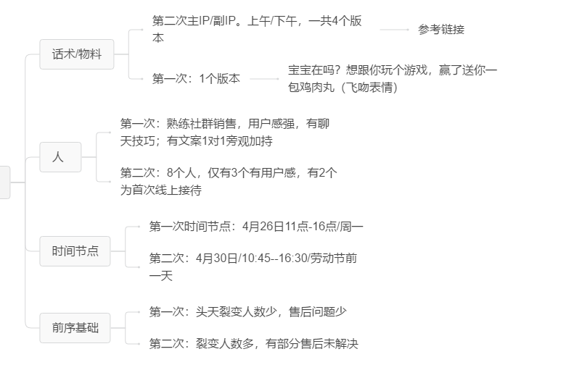
第一次的成功VS第二次的失败
SOP：https://shimo.im/mindmaps/Wr3DVn8rl8hPNRkJ

Slide 7
第二次输在哪里？决策失误
决策失误一：时间点不对
决策失误二：目标导向偏差
节假日前夕上午10:40-16点结束，无收尾过程。实际晚上有部分回流，用户无心聊天。
战斗氛围塑造过于紧张 以9.9元销售为导向
决策失误三：用人不当
好兵，但经验/培训不足；
苦劳大于功劳。
决策失误四：用户判断失误
学生群体居多，风格把握不准
不舒服的感觉再次延续（免费送要9.9元运费OR凑单不舒服）

Slide 8
案例中待优化点及改善方案
时间选取： 不要节假日前夕/ 中午-下午尤佳 裂变活动24小时候
人员储备：
留存+聊起来是第一KPI
难打的仗用老兵
反复磨刀：内容+话术弹药库
B
C
提前多次预演 真人场景预演 常见/极端异常 抓过程细节检核
账号储备 提前养号储备
分波段进行，降低单日发送条数
A
D

Slide 9
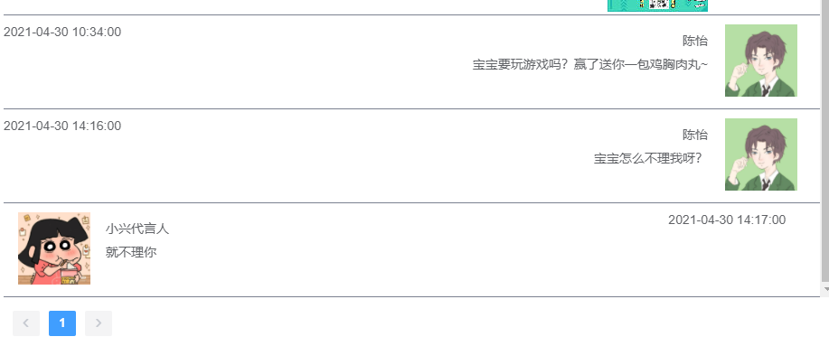
过程中暴露的问题
1、理解错误，补刀话术错误
2、不带表情包
3、不知道怎么接话
4、活动售后不知道如何处理
5、弹药库不足（话术不全面）

Slide 10
延伸思考：裂变粉变现成功的三级火箭模式
第一步
裂变后，不马上删粉，保留存
第二步
破冰，深聊，开首单
第三步
开第二单，融入到普通用户池

Slide 11
点燃
品牌私域运营中心
最专业的品牌私域运营服务商
帮你管理最有价值的用户资产
Wei Zi Jun
+86 139 0227 0098
WeChat
510970969@qq.com

